Slide 1


Bài 49:
Năng lượng hao phí

Slide 2
Nội dung bài học
I. Năng lượng hữu ích
II. Năng lượng hao phí

Slide 3
I. Năng lượng hữu ích

Slide 4
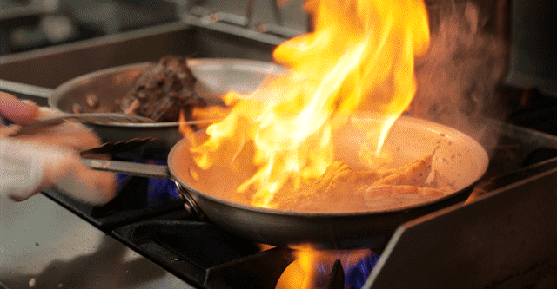
Hãy nêu tên năng lượng hữu ích và năng lượng hao phí khi sử dụng bếp gas để nấu ăn?
Lời giải
Khi đun bếp, nhiệt năng được truyền từ nhiên liệu tới nồi, tuy nhiên cũng luôn có một phần nhiệt năng bị mất đi, tỏa ra môi trường làm nóng không khí xung quanh. Đây là phần năng lượng hao phí

Slide 5

I. Năng lượng hữu ích
- Khi sử dụng năng lượng vào mục đích nào đó thì luôn có một phần năng lượng là hữu ích, phần còn lại là hao phí.
01
02
03
0.5 秒延迟符，无
意义，可删除.

Slide 6
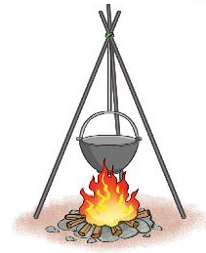
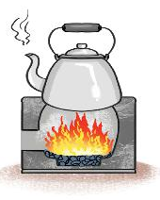
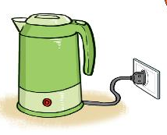
Vận dụng
Câu 1: Trong ba cách đun nước ở hình bên cách đun nào ít hao phí năng lượng nhất? Tại sao?
a) Dùng nồi treo phía trên bếp củi
b) Dùng ấm đặt trên bếp than
c) Dùng ấm điện

Slide 7
Vận dụng
Câu 2: Trong việc đun nước như hình trên năng lượng nào hữu ích, năng lượng nào làm hao phí?
a) Dùng nồi treo phía trên bếp củi
b) Dùng ấm đặt trên bếp than
Lời giải
Năng lượng cung cấp cho nước từ nhiệt độ hiện tại tăng lên tới nhiệt độ sôi là năng lượng hữu ích. Năng lượng tỏa ra môi trường xung quanh là năng lượng hao phí
c) Dùng ấm điện

Slide 8
II. Năng lượng hao phí

Slide 9
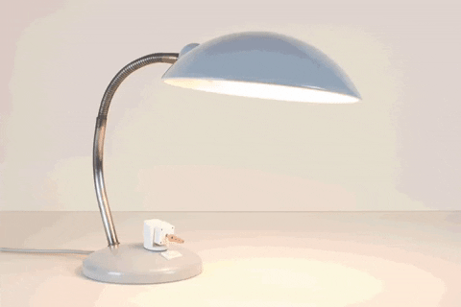

Ví dụ:
Khi đèn được bật sáng, năng lượng điện chuyển thành năng lượng ánh sáng- là năng lượng có ích. Tuy nhiên, một phần năng lượng điện chuyển thành năng lượng nhiệt làm nóng đèn và tỏa ra môi trường xung quanh. Đây là phần năng lượng hao phí.

Slide 10
II. Năng lượng hao phí
- Năng lượng hao phí luôn xuất hiện trong quá trình chuyển hóa từ dạng này sang dạng khác, từ vật này sang vật khác.
- Năng lực học phí thường được sinh ra dưới dạng nhiệt (đôi khi có cả âm thanh hoặc ánh sáng).

Slide 11
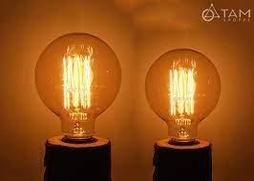
Vận dụng
Quan sát hình bên và cho biết khi bóng đèn sợi đốt đang sáng, điện năng cung cấp cho bóng đèn đã chuyển hoá thành những dạng năng lượng nào? Dạng năng lượng nào là có ích, dạng năng lượng nào là hao phí?

Slide 12
Lời giải
Khi bóng đèn sợi đốt đang sáng, điện năng đã chuyển hoá thành nhiệt năng làm nóng dây tóc bóng đèn, dây tóc bóng đèn nóng lên phát ra ánh sáng và làm nóng môi trường xung quanh. Phần có ích là phẩn năng lượng chuyển thành ánh sáng, phần hao phí là phần làm nóng môi trường xung quanh.
0.5 秒延迟符，无
意义，可删除.

Slide 13
Luyện tập
1. Hãy tìm ví dụ để minh họa cho nhận định trên
2. Nêu tình huống (ở gia đình, lớp học) cho thấy luôn có năng lượng hao phí xuất hiện trong quá trình sử dụng năng lượng. Xác định nguyên nhân gây ra sự hao phí đó?

Slide 14
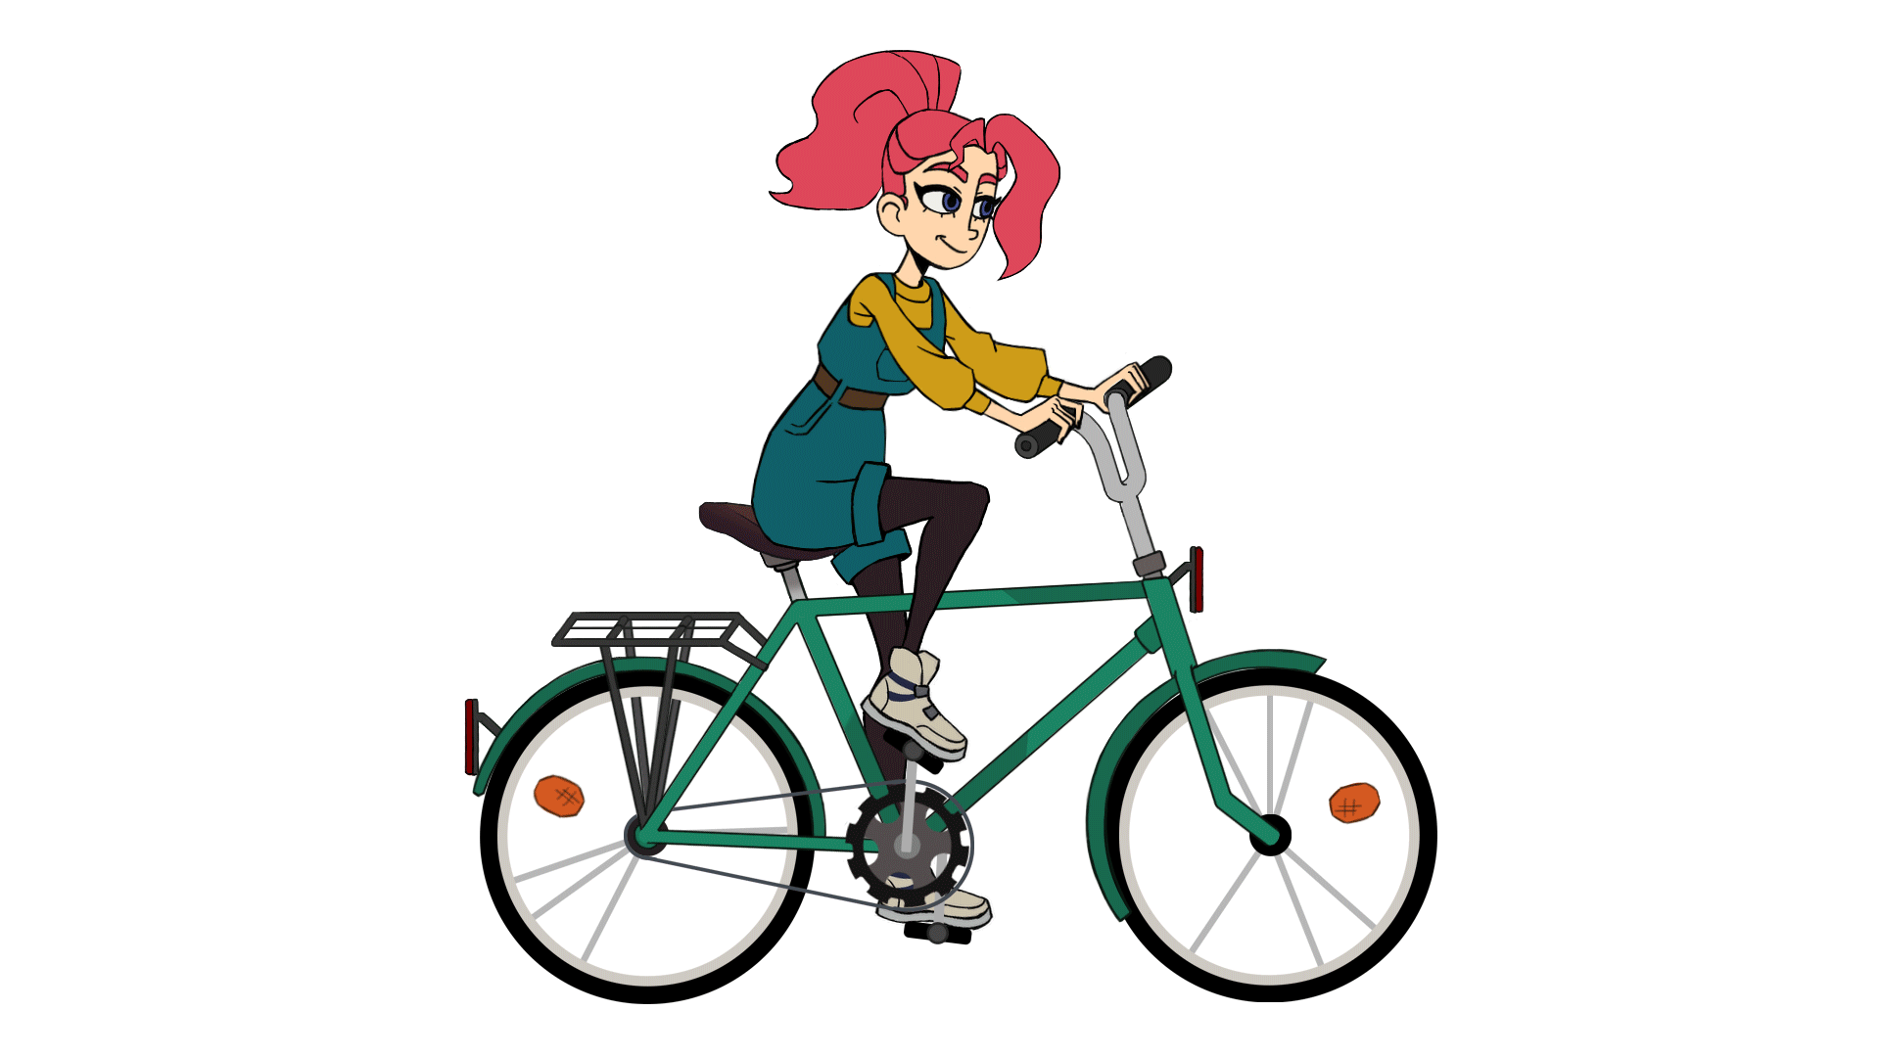
Luyện tập
3. Năng lượng hao phí khi đi xe đạp
a) Dự đoán xem ở bộ phận nào của xe đạp có thể xảy ra sự hao phí năng lượng nhiều nhất?
b) Dạng năng lượng nào là hữu ích, là hao phí đối với người và xe?

Slide 15
Năng lượng hao phí khi
đi xe đạp:
Lời giải
a) Bộ phận có thể xảy ra sự hao phí năng lượng nhiều nhất của xe đạp có thể là: các chỗ tiếp xúc giữa trục với ổ bi, giữa bánh xe với mặt đường.
b) Năng lượng hữu ích là năng lượng làm cho xe chuyển động.

Slide 16
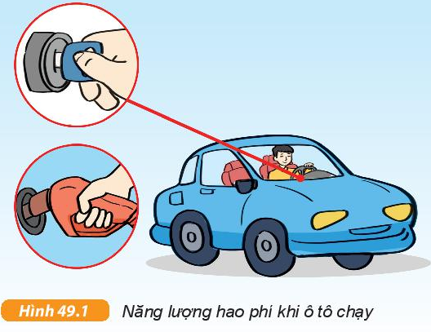
Luyện tập
4. Năng lượng hao phí ô tô chạy
Nêu tên các dạng năng lượng hao phí có thể xuất hiện khi ô tô chuyển động trên đường.
Những hao phí này ảnh hưởng ra sao đến môi trường?

Slide 17
Năng lượng hao phí khi ô tô chạy:
a) Các dạng năng lượng khi ô tô di chuyển trên đường: nhiệt năng, điện năng, động năng, năng lượng âm, quang năng. HS tự vẽ sơ đồ dòng năng lượng.
Lời giải
b) Năng lượng có thể bị hao phí ở các bộ phận như: nhiệt năng làm nóng động cơ, ma sát của trục với ổ bi, giữa bánh xe với mặt đường, giữa xe với môi trường, khí thải ra môi trường,...

Slide 18
Giáo viên: Đặng Thị Quế Liên
Thanks you!

